Slide 1
Моя семья
МБОУ «Средняя школа города Багратионовска»
Номинация - цифровое творчество
Автор Датко Мария, 14 лет
Классный руководитель Архипова Вероника Сергеевна, 89110732989

Slide 2
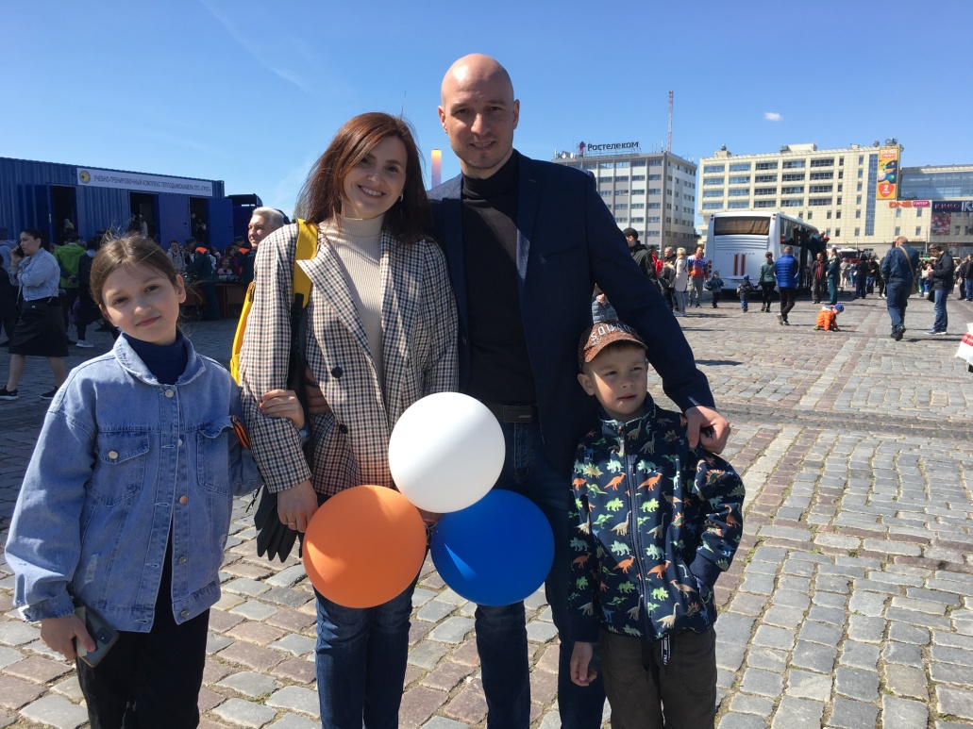
Для меня моя семья- это…
опора и поддержка, это люди, которые всегда рядом, любят меня такой, какая я есть и принимают со всеми недостатками!

Slide 3
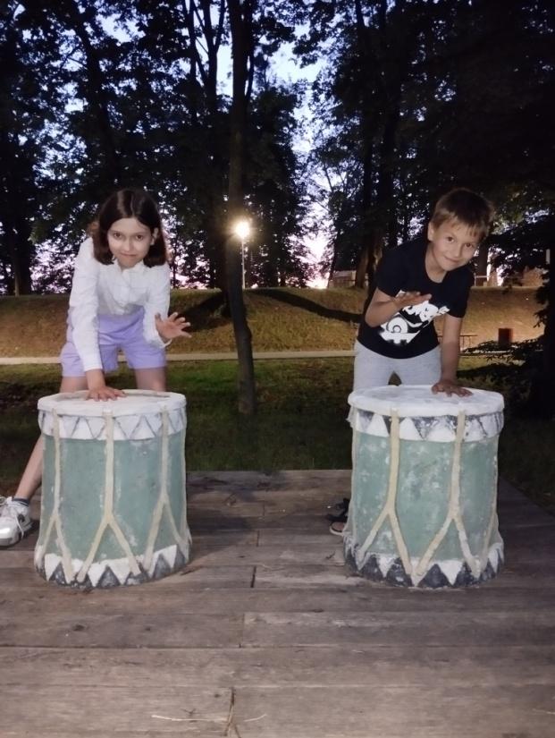
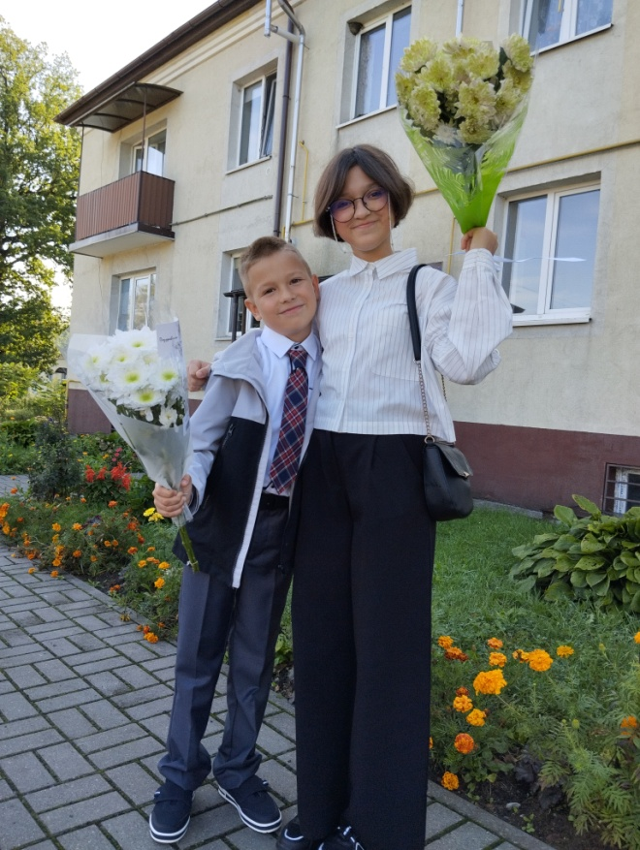
Моя семья - забота, защита, поддержка, любовь, радость!

Slide 4
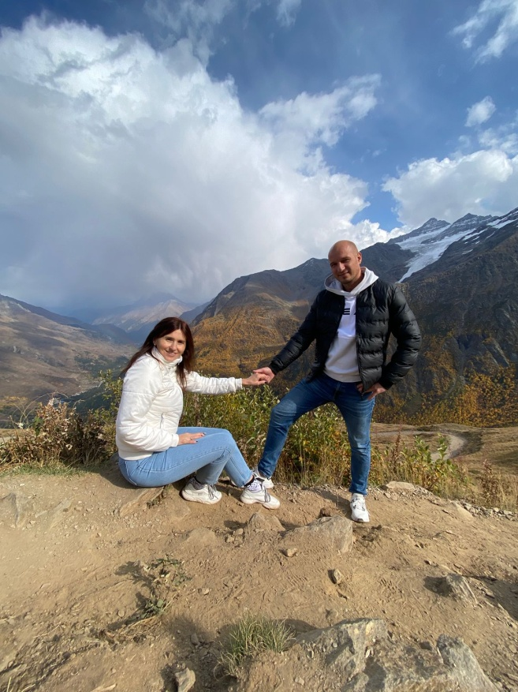
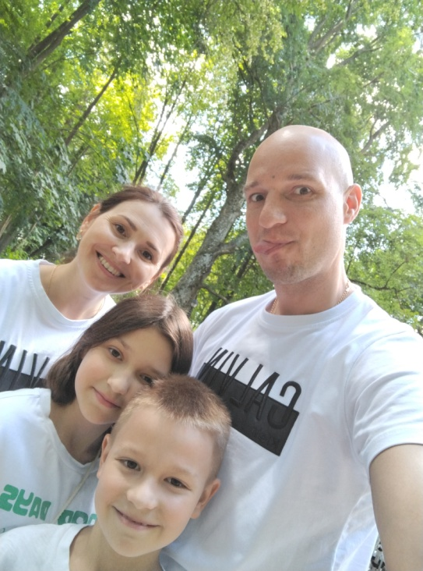
У моих родных людей есть много разных талантов.

Slide 5
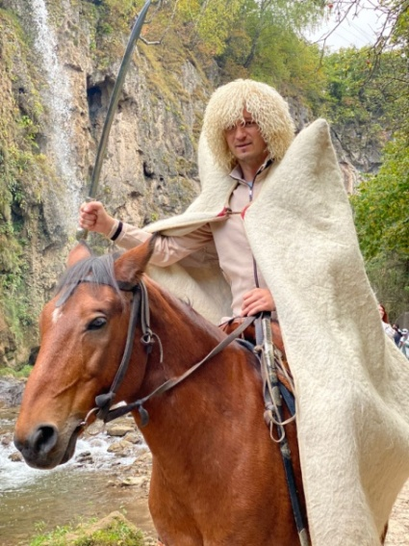
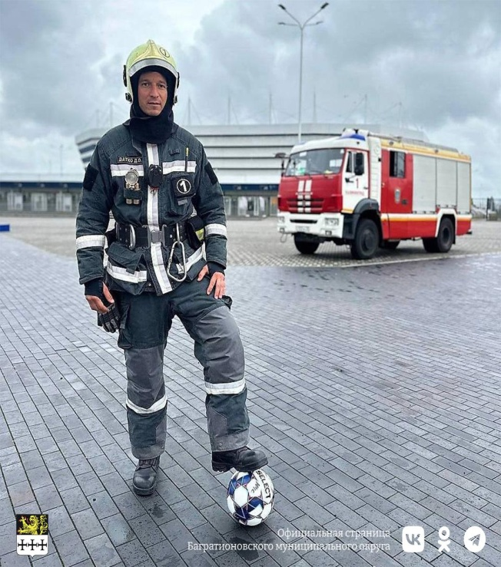
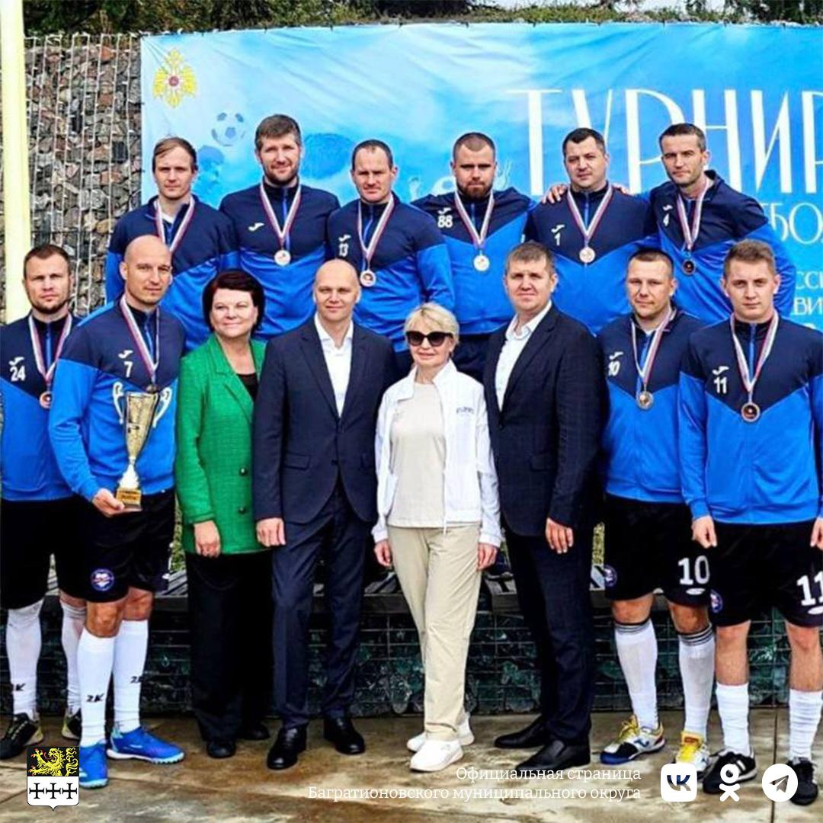
Мой папа Дмитрий
Старший лейтенант, начальник караула Пожарно-
спасательной части № 1, а также является капитаном
команды по футболу «Балтийские спасатели».
У него много сил и энергии, поэтому он всегда находит время поддержать меня в трудную минуту и провести время с семьей. Папа всегда служит для меня примером для подражания.
Его награды вдохновляют меня на занятия спортом.
Я горжусь им!

Slide 6
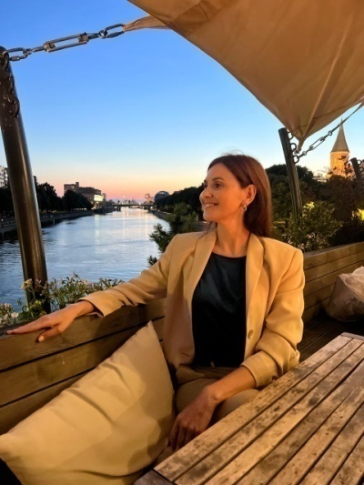
Моя мама Татьяна
Директор отдела по развитию розничного бизнеса в банке.
Мама умна, развивается всесторонне, занимается английским, увлекается спортом. Это главный человек в моей жизни.
Она поможет и поддержит в начинаниях, сможет выслушать меня, укроет от всех бед.
Теплые взаимоотношения в семье, уют и готовность прийти на помощь в разрешении любых проблем - ее заслуга.
Является организатором досуга нашей семьи, ее воображение не заставит сидеть нас на месте и скучать.
Ее уверенность и позитивное отношение к жизни вдохновляет меня быть целеустремленной и достигать своих целей, несмотря на свою болезнь.
Только мамы не спят ночи
напролет, не требуя при этом никакой награды !

Slide 7
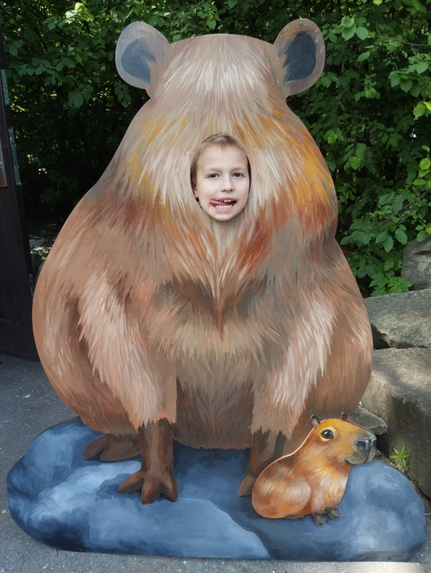
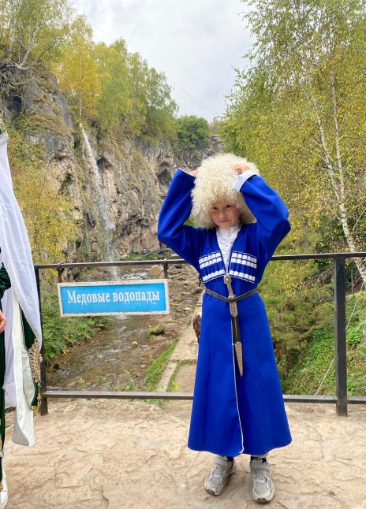
Мой брат Кирилл
Учится в 3 классе, занимается в спортшколе: дзюдо, самбо и футболом.
Младший брат - это всегда настоящее приключение, это всегда источник веселья и радости.
Несмотря на то, что он младший, Кирилл ведет себя так, как будто он старший: готов меня защищать, помогать и быть другом.
Люблю его!

Slide 8
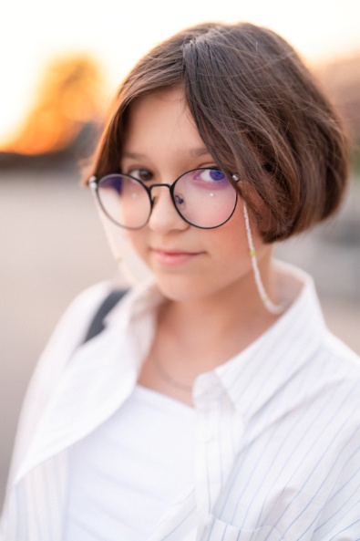
Я (Маша)
Учусь в 8 классе. Занимаюсь танцами, английским языком и бадминтоном. Я люблю слушать музыку, гулять с друзьями.
11 лет я болею сахарным диабетом 1-ого типа.
За эти 11 лет я научилась купировать гипогликемию, справляться с высоким сахаром и жить как все.
Я могу помогать другим детям с этой же болезнью.
Я довольна собой!

Slide 9
Спасибо за внимание!

